Slide 1
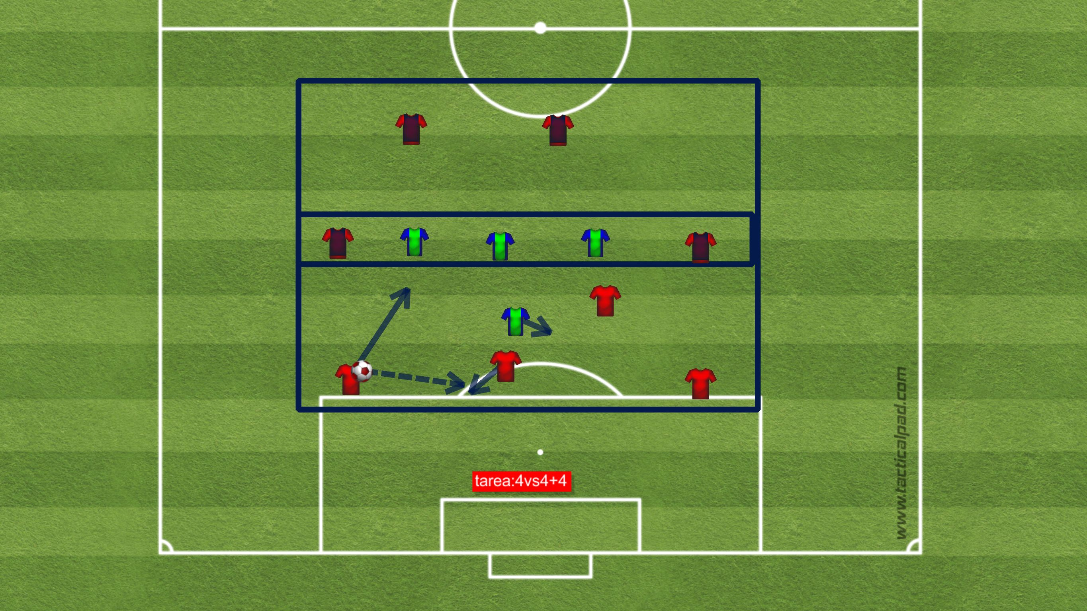
Tarea 26
Nombre
Nº Jugadores
Nº Porteros
Espacio Ancho x Largo
Trabajo conexión interlineal 4vs4+4
12
0
15x30
Tiempo Repet.
Repet.
Desc. entre Repe
Series
Desc. Entre Series
Tiempo Total
5´
3
0
2
30´
Descripción
Trabajamos la conexión entre líneas con una área que dividimos en 3 subespacios. 2 espacios simétricos en los lados y una zona intermedia de 2 metros.
La estructura de la tarea: 4vs1 en un lado+ 3 jugadores defensivos en la zona intermedia+ 4 jugadores en zona contraria en espera. Los jugadores de espera pueden meterse en zona intermedia
El objetivo de la tarea es mantener y conectar con lado contrario. En la zona activa jugamos un 4vs1 aunque permitimos saltar a un jugador de la zona intermedia si tiene un jugador ofensivo cercano. Si no roba vuelve a la línea de 3. El equipo en espera puede meterse en la zona intermedia para pasar el balón de lado. Si el equipo que defiende roba, tiene que pasarlo al otro lado y se cambia de rol. Pasa a robar al que le han quitado la posesión
Variantes
Objetivos Técnicos
Objetivos Tácticos
Otros Objetivos
Dejar defender al número de jugadores que quieran pero permitiremos que se pueda pasar el balón por arriba. Se valora el número de acosadores cerca y soluciones lejanas.
Anticipaciones
Pases cortos
Control-pase
Cargas
Conexión inter-intra lineal
Trabajar los saltos defensivos
Mover para progresar
Adaptación a esfuerzos en inferioridad
Mejorar trabajo entre compañeros
Aspectos a Incidir
Asociarse en corto para atraer y llevar a zona contraria.
Identificar cuando jugar a la espalda de línea rival y cuando a la cara.
Jugadores defensivos en intermedias valorar cuando saltar.
Intención salto: Disuadir/temporizar/robar
Orientaciones de los jugadores
Reconocerse como 3er hombre.
Jugar con jugadores en intermedias, repetir pase para abrir intervalo y filtrar hasta lado contrario
Poseedor conducir para fijar
Si robo miro lejos
Imagen
Video

